Slide 1
установка программного обеспечения и прошивки
By the Makers of EV3Lessons
By sanjay and Arvind Seshan

Slide 2
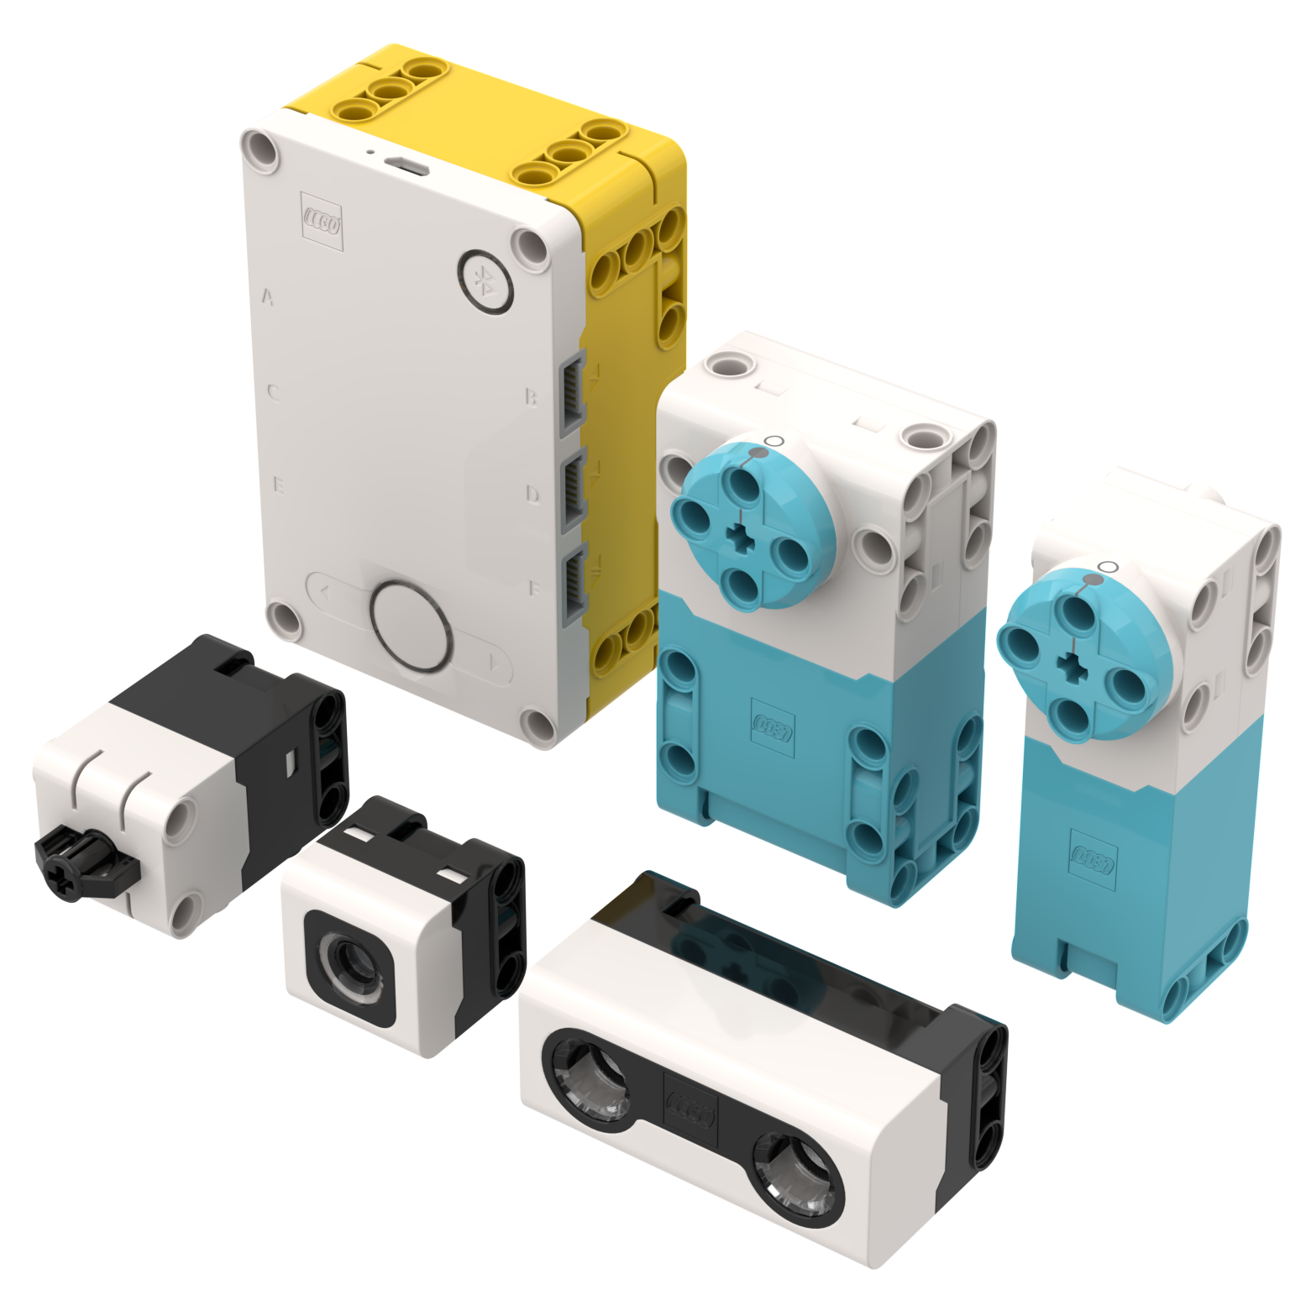

Цель Урока
Узнаем, как обновить SPIKE Prime.

Slide 3
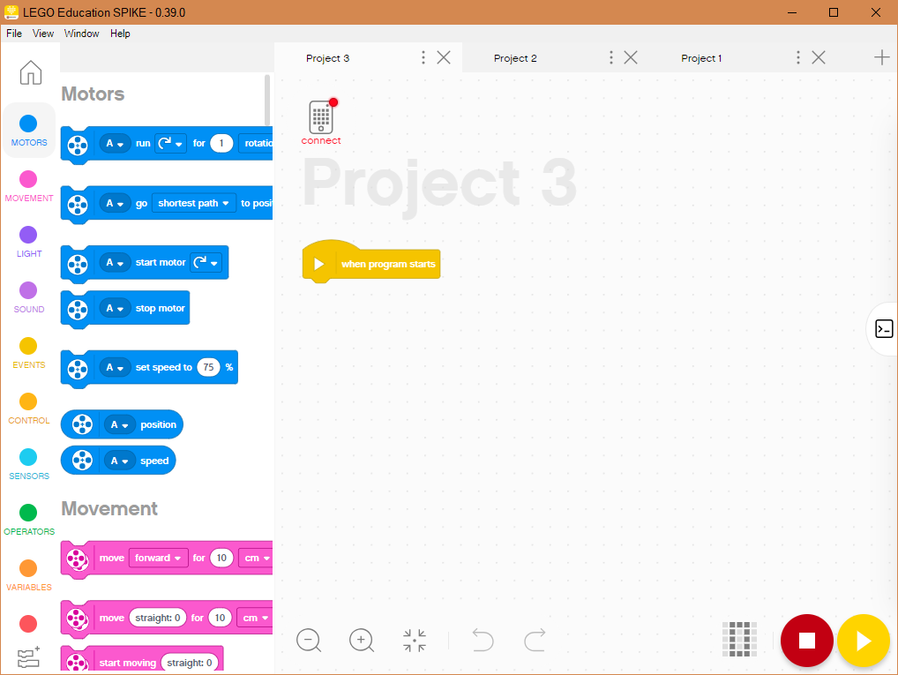
Подключение К ХАБУ
Подключите SPIKE Prime к компьютеру с помощью USB-кабеля для обновления ОС.
Программное обеспечение автоматически подключится к Хабу, если вы используете USB
Примечание: Если вы используете версию программного обеспечения для iOS, Android или Chromebook, вам может потребоваться подключиться к Хабу с помощью компьютера в первый раз, чтобы обновить встроенное ПО на Хабе. Последующие обновления можно проводить с помощью Bluetooth.

Slide 4
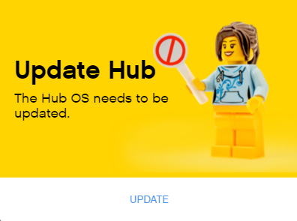
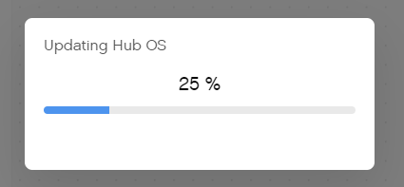
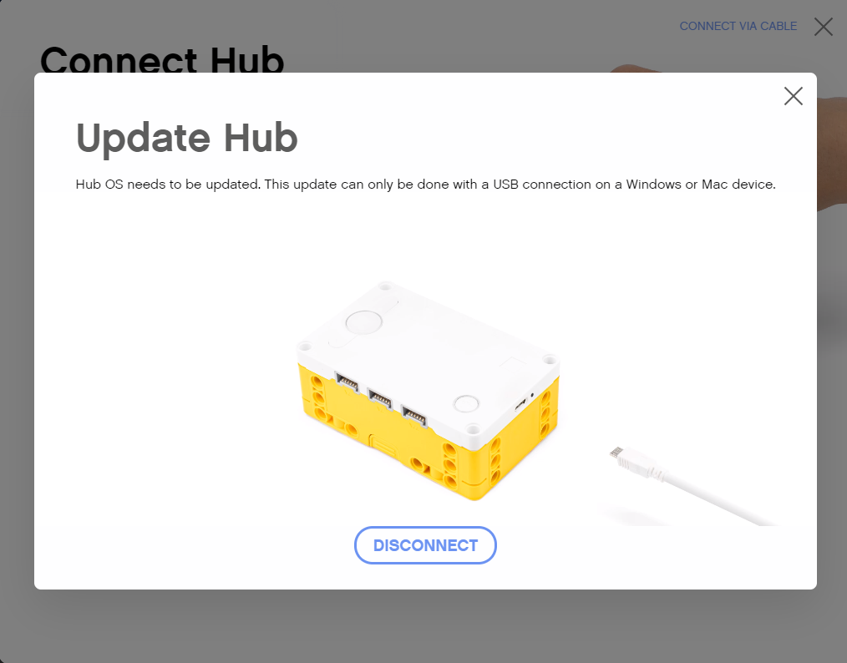
Обновление ОС ХАБА
Если доступно обновление, вы получите всплывающее окно с предложением сделать это.

Slide 5
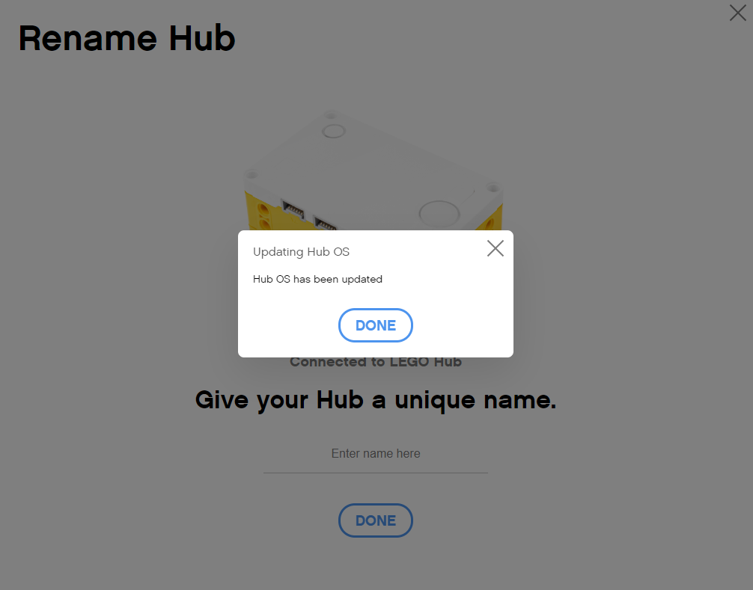
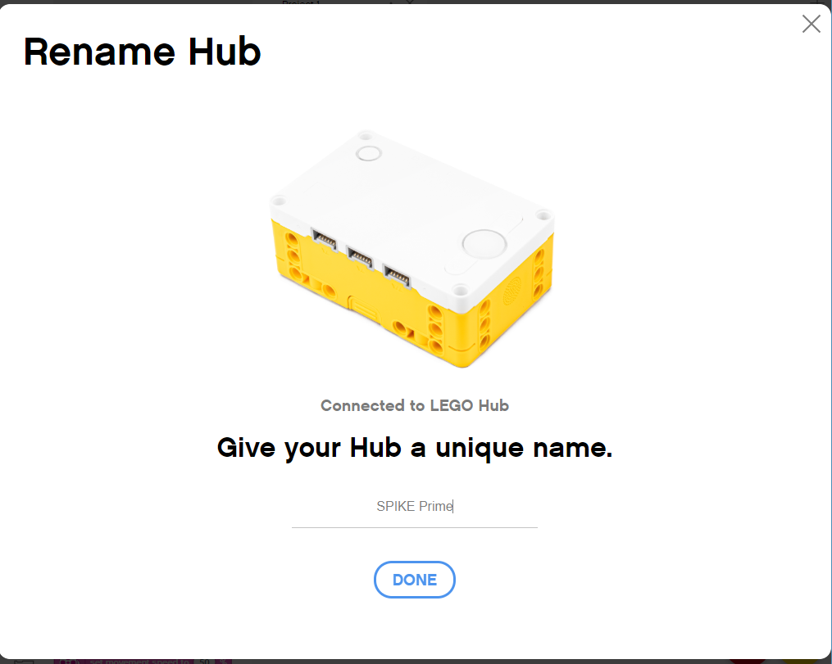
ПЕРЕИМЕНОВАНИЕ ХАБА
При первом обновлении операционной системы Хаба вам будет предложено переименовать его.

Slide 6

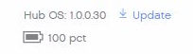
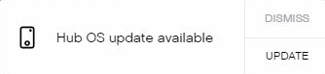
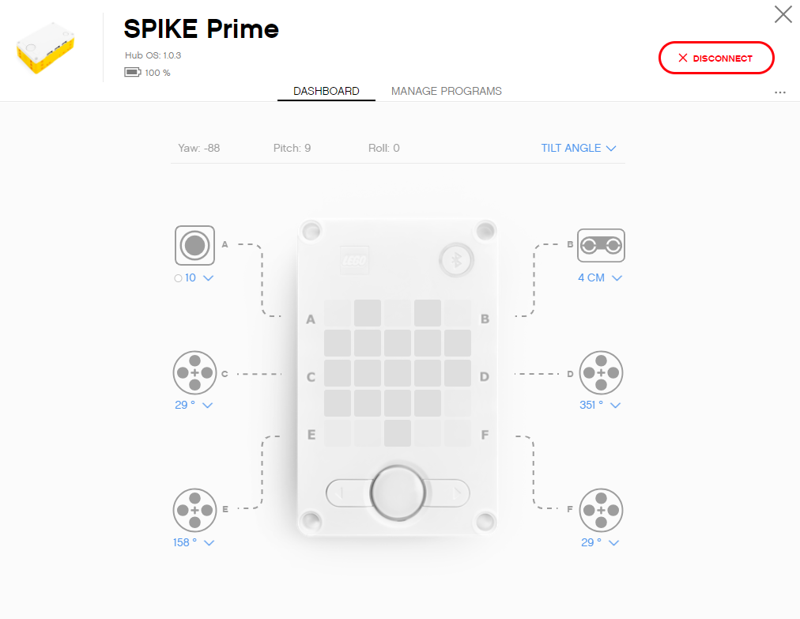
Установка Последней ВЕРСИИ ПРОШИВКИ ХАБА
Когда новая версия ОС Хаба будет доступна, на панели мониторинга Хаба, рядом с текущей ОС Хаба, появится кнопка с надписью обновить .
Вы также можете увидеть всплывающее окно в правой части экрана, указывающее на то что обновление ОС Хаба доступно.
Никогда не отключайте Хаб во время обновления.

Slide 7
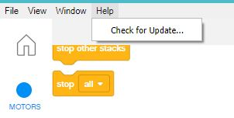
УСТАНОВКА ПОСЛЕДНЕЙ ВЕРСИ ПРОГРАММНОГО ОБЕСПЕЧЕНИЯ
Вы можете проверить наличие обновлений программного обеспечения SPIKE Prime из приложения.
Нажмите на меню Справка внутри проекта и проверьте наличие обновлений.

Slide 8
CREDITS
This lesson was created by Sanjay Seshan and Arvind Seshan for SPIKE Prime Lessons
More lessons are available at www.primelessons.org
This work is licensed under a Creative Commons Attribution-NonCommercial-ShareAlike 4.0 International License.

